Slide 1
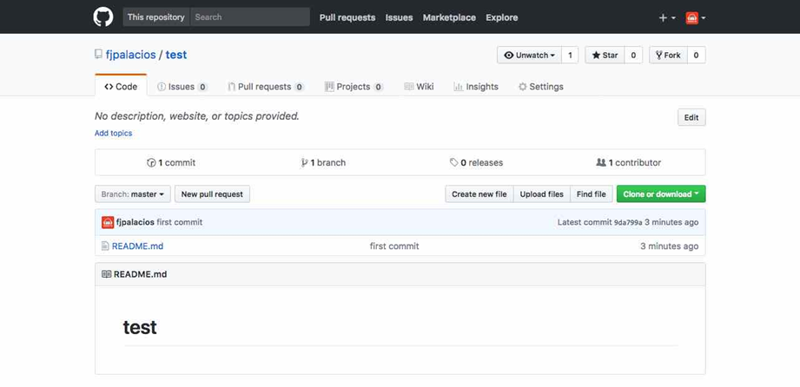
¿Qué es un repositorio?

Slide 2
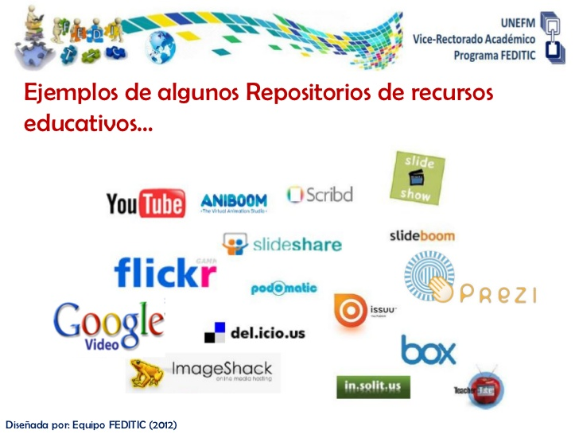
Un repositorio es un espacio centralizado donde se almacena, organiza, mantiene y difunde información digital, habitualmente archivos informáticos, que pueden contener trabajos científicos, conjuntos de datos o software. Los datos almacenados en un repositorio pueden distribuirse a través de una red informática, como Internet, o de un medio físico, como un disco compacto. Pueden ser de acceso público o estar protegidos y necesitar de una autentificación previa. Los repositorios más conocidos son los de carácter académico e institucional. Los repositorios suelen contar con sistemas de respaldo y mantenimiento preventivo y correctivo, lo que hace que la información se pueda recuperar en el caso que la máquina quede inutilizable.

Slide 3

Una de las plataformas para crear un repositorio es “GitHup”, para empezar, debemos crear un perfil en dicha plataforma, con tu correo, nombre de usuario, y contraseña. Después debes dar click en “your profile”, para comenzar a subir información a tu repositorio debes de descargar “githup.exe” e ingresar el ejecutable, para hacer practico el proceso del repositorio se crea una carpeta en los documentos, para crear un nuevo repositorio seleccionamos “+”, se encuentra en el menú y ahí seleccionamos el archivo que deseamos, el lenguaje y la privacidad, antes de subir el repositorio seleccionaremos “clonar”, se debe abrir la carpeta y en esta carpeta se deben agregar todos los archivos del repositorio y al final se da click en el botón azul.

